Slide 1
সবাইকে শুভেচ্ছা

Slide 2
পরিচিতি
শ্রেণীঃ ষষ্ঠ
বিষয়ঃ বাংলাদেশ ও বিশ্বপরিচয়
অধ্যায়ঃ চতুর্থ, পাঠ-৮
স্থানান্তর
মোঃ এস্কেন্দার আলী
সহকারী শিক্ষক (কম্পিউটার)
সতীহাট কে, টি উচ্চ বিদ্যালয় ও কলেজ,
মান্দা, নওগাঁ।
মোবাঃ ০১৭১৯-৭৯২৯৩৪
ই-মেইলঃ alimandabd@gmail.com
ফেসবুকঃ alimandabd@gmail.com
শিক্ষক বাতায়ন লিংকঃ
https://www.teachers.gov.bd/profile/alimandabd
পাঠের বিষয়বস্তু

Slide 3
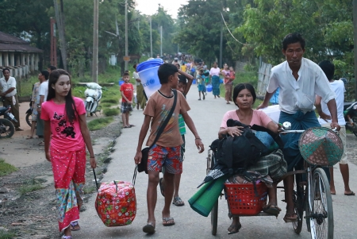
চিত্রগুলো লক্ষ্য করে উত্তর দাও
কী জন্য লোকজন এক স্থান থেকে অন্য স্থানে যায়?

Slide 4
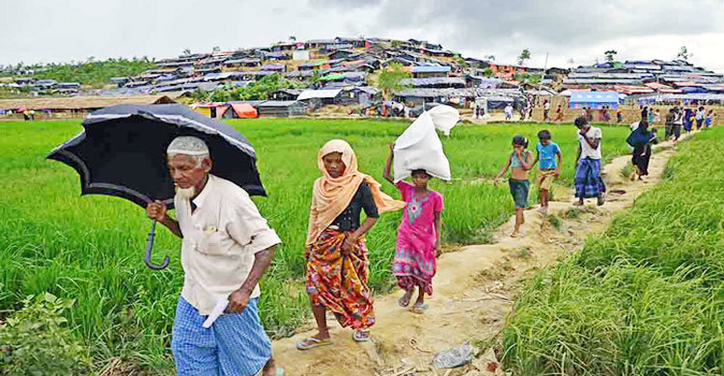
এক স্থান থেকে অন্য স্থানে এভাবে
স্থায়ীভাবে বসবাসকে কী বলে?

Slide 5
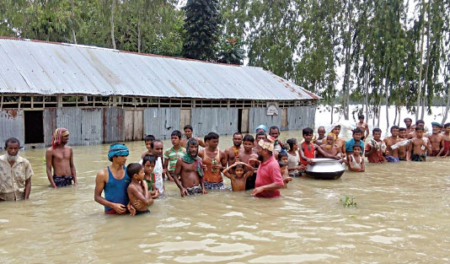
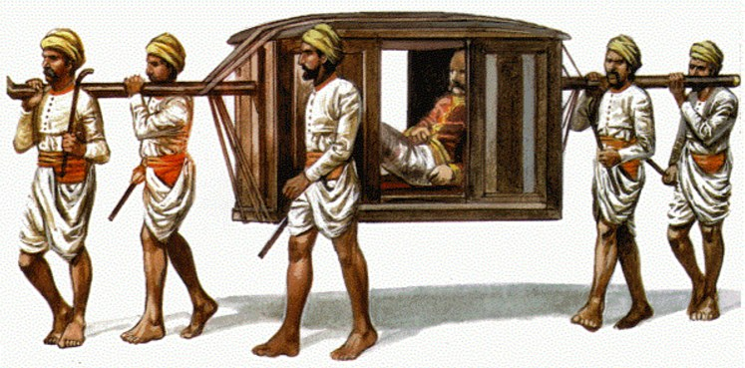
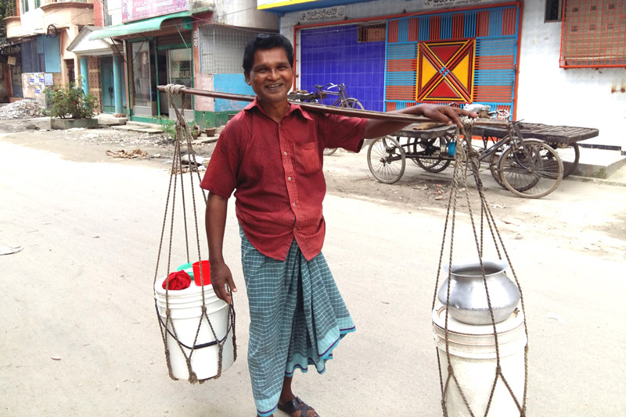
আজকের পাঠ স্থানান্তর ও স্থানান্তরের কারণ

Slide 6
শিখনফল
এই পাঠ শেষে শিক্ষার্থীরা-
স্থানান্তর কী তা বলতে পারবে?
স্থানান্তরের কারণ বর্ণনা করতে পারবে।

Slide 7
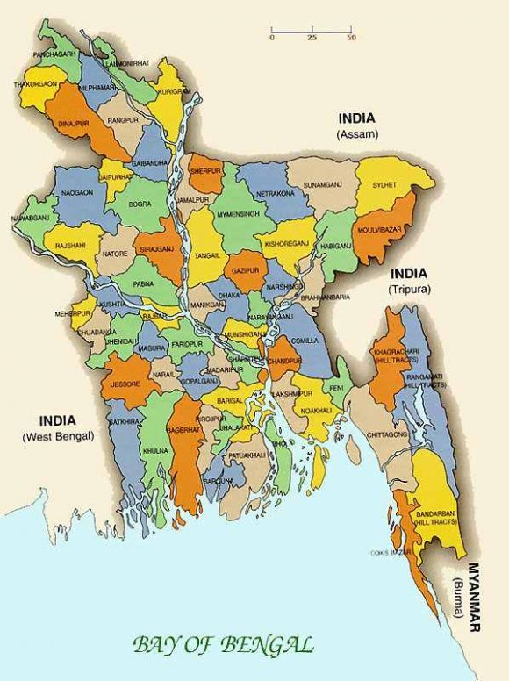
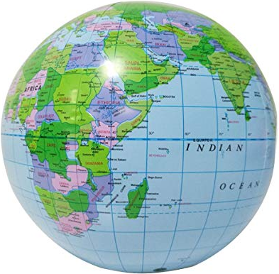
ছবিতে কী বুঝতে পারছ?
বাংলাদেশের এক স্থান থেকে অন্য স্থানে অথবা বিশ্বের বিভিন্ন দেশে এভাবে স্থায়ী বসবাসকেই স্থানান্তর বলে।

Slide 8
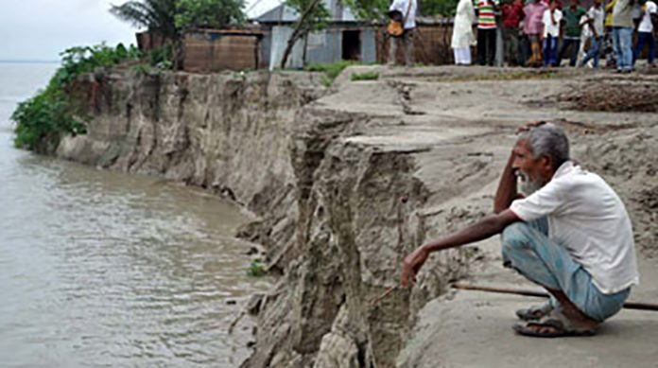
এবার স্থানান্তরের কারণ গুলো জেনে নিই
বন্যার
কারনে
নদী ভাঙ্গনের
কারনে

Slide 9
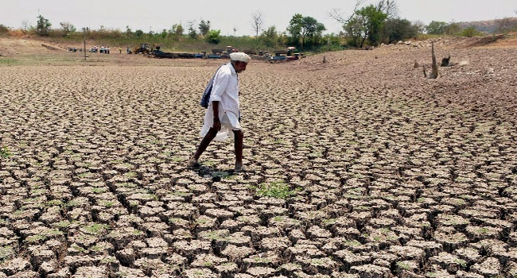
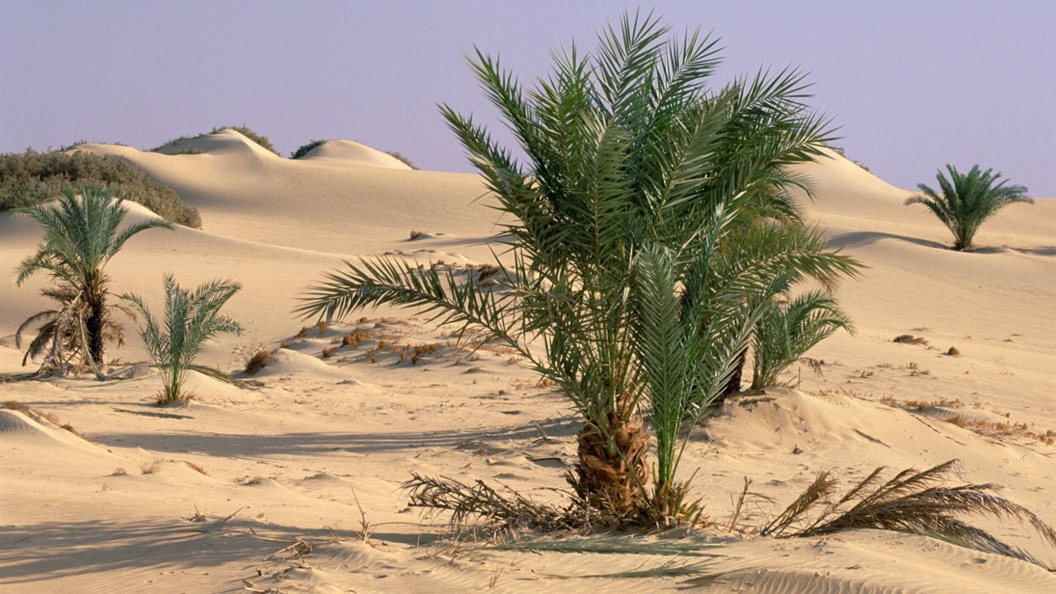
খরা ও মরু করনের
কারনে

Slide 10
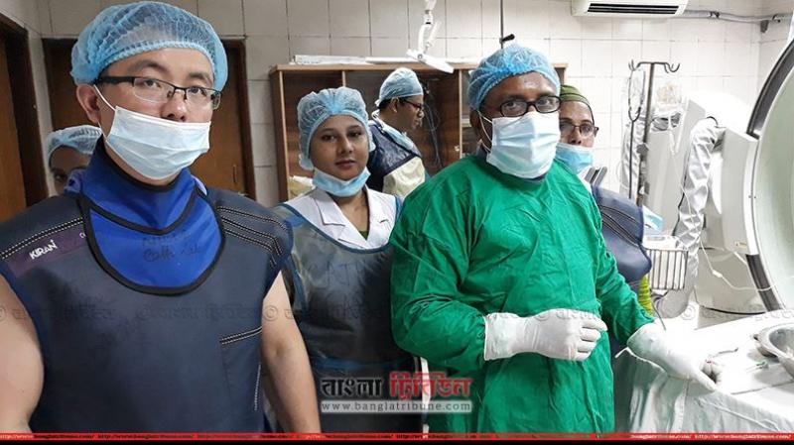
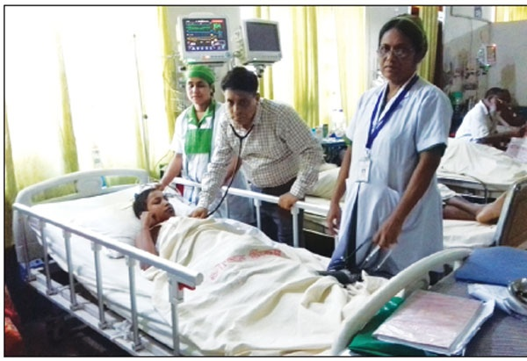
পেশার কারনে
চিকিৎসা সেবার
কারনে

Slide 11
শিক্ষা বা
গবেষণার
কারনে

Slide 12
কর্ম সংস্থানের কারনে

Slide 13
দেশ থেকে বিতাড়িত করার
কারনে
যুদ্ধের
কারনে

Slide 14
বিবাহের
কারনে
ব্যবসার
কারনে

Slide 15
একক কাজ
১। স্থানান্তর বলতে কী বুঝায়? লিখ।

Slide 16
দলীয় কাজ
স্থানান্তরের যে কোন ৭ টি কারণ লিখ?

Slide 17
মূল্যায়ন
সবার জন্য উন্মুক্ত প্রশ্ন করব
সবার জন্য উন্মুক্ত প্রশ্ন করব
১। বাসস্থানের স্থায়ীভাবে পরিবর্তনকে কী বলে?
(ক) নির্গমন (খ) স্থানান্তর
(গ) পরিবর্তন (ঘ) আগমণ
উত্তর-খ
২। দেশের ভেতরে এক স্থান থেকে অন্য স্থানে
স্থানান্তরকে কী বলে?
(ক) অভ্যন্তরীণ স্থানান্তর (খ) আন্তর্জাতিক স্থানান্তর
(গ) প্রস্থান (ঘ) আগমণ
উত্তর-ক

Slide 18
বাড়ির কাজ
১। জনসংখ্যা স্থানান্তরের সামাজিক প্রভাব তোমার নিজের ভাষায় বর্ণনা কর?

Slide 19
ধন্যবাদ

